Slide 1
Спортивно – зоологическая игра «Зоологические забеги» интенсива «Эффективная начальная школа Подмосковья: лучшие практики»
Морозкина Анастасия Александровна, учитель физической культуры МБОУ ЦО №33, Богородский городской округ

Slide 2
Цель игры – развитие физических навыков и умений.
Задачи - привлечение внимания к физической активности, ознакомление детей с животными и их особенностями.
Данная эстафета способствует развитию:
1
Идентификация сильных сторон
Развитие умения распознавать собственные сильные стороны и навыки.
Постановка целей
2
Обучение достижению конкретных, достижимых и ограниченных во времени целей.
Воспитание коллективизма
Эстафеты связывают детей между собой для преодоления поставленной задачи
3

Slide 3
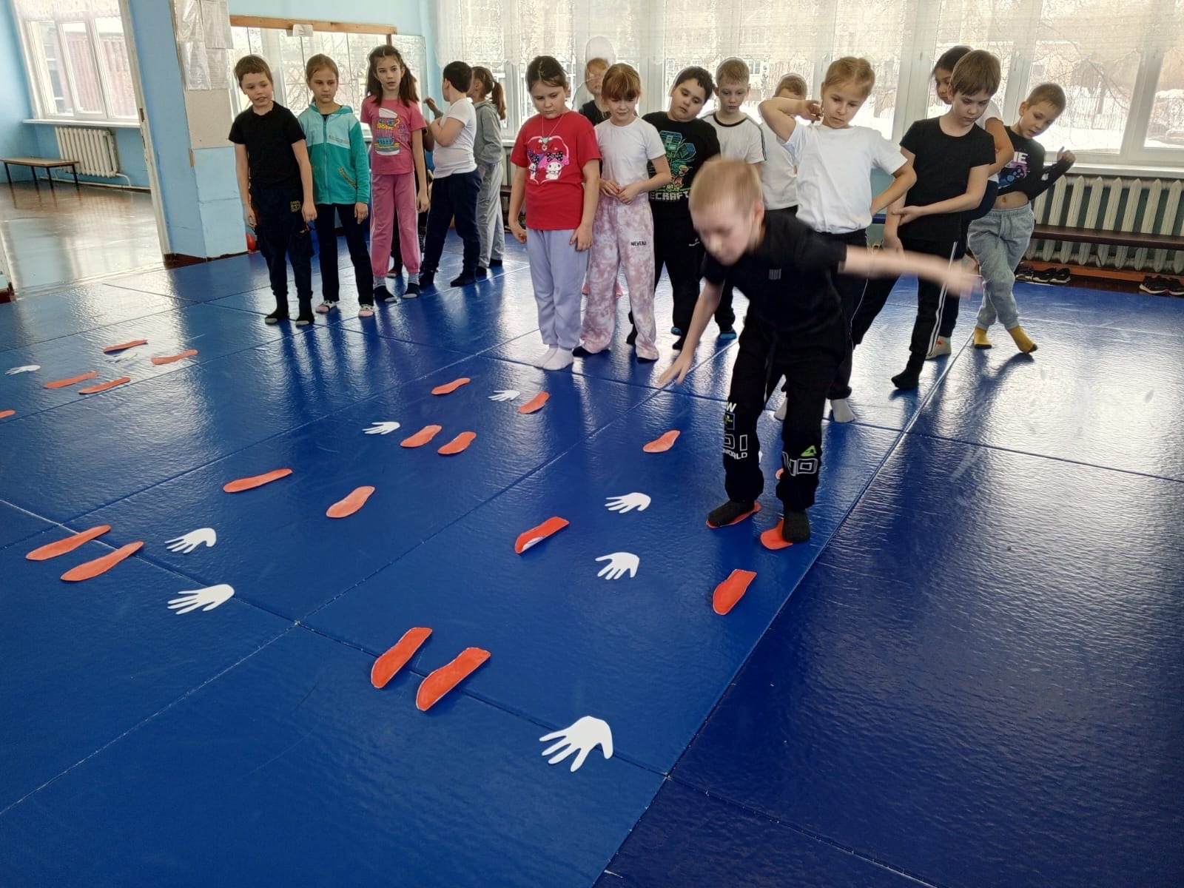
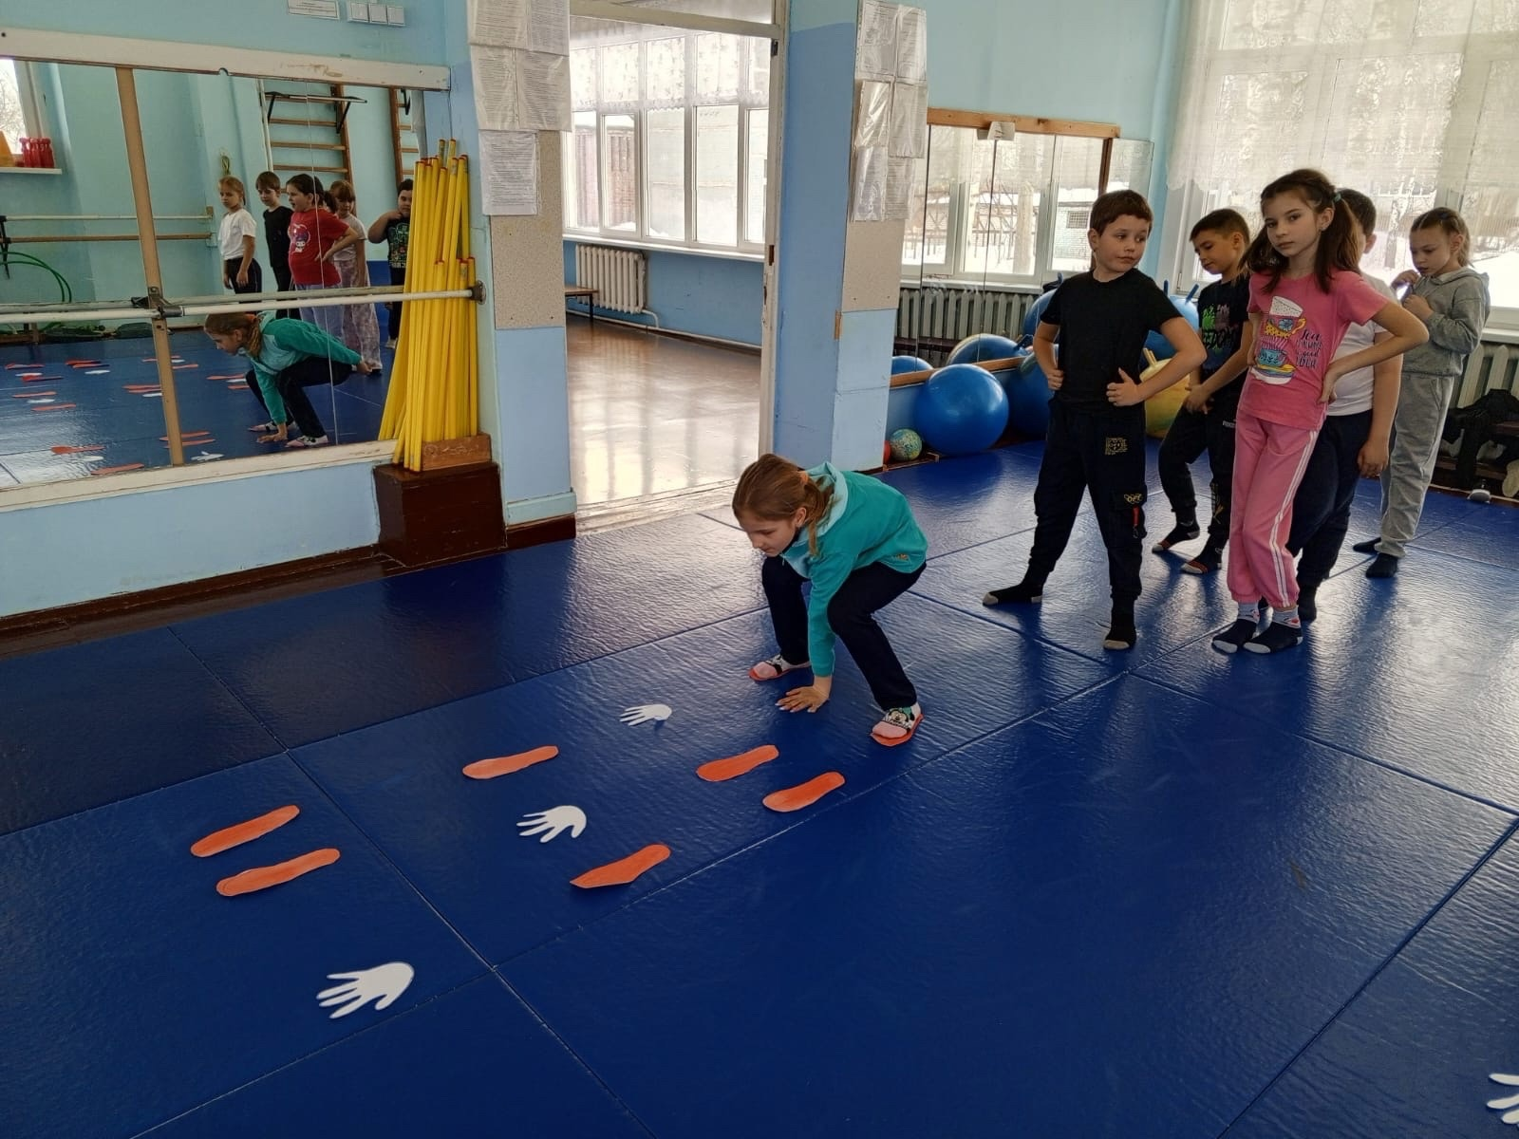
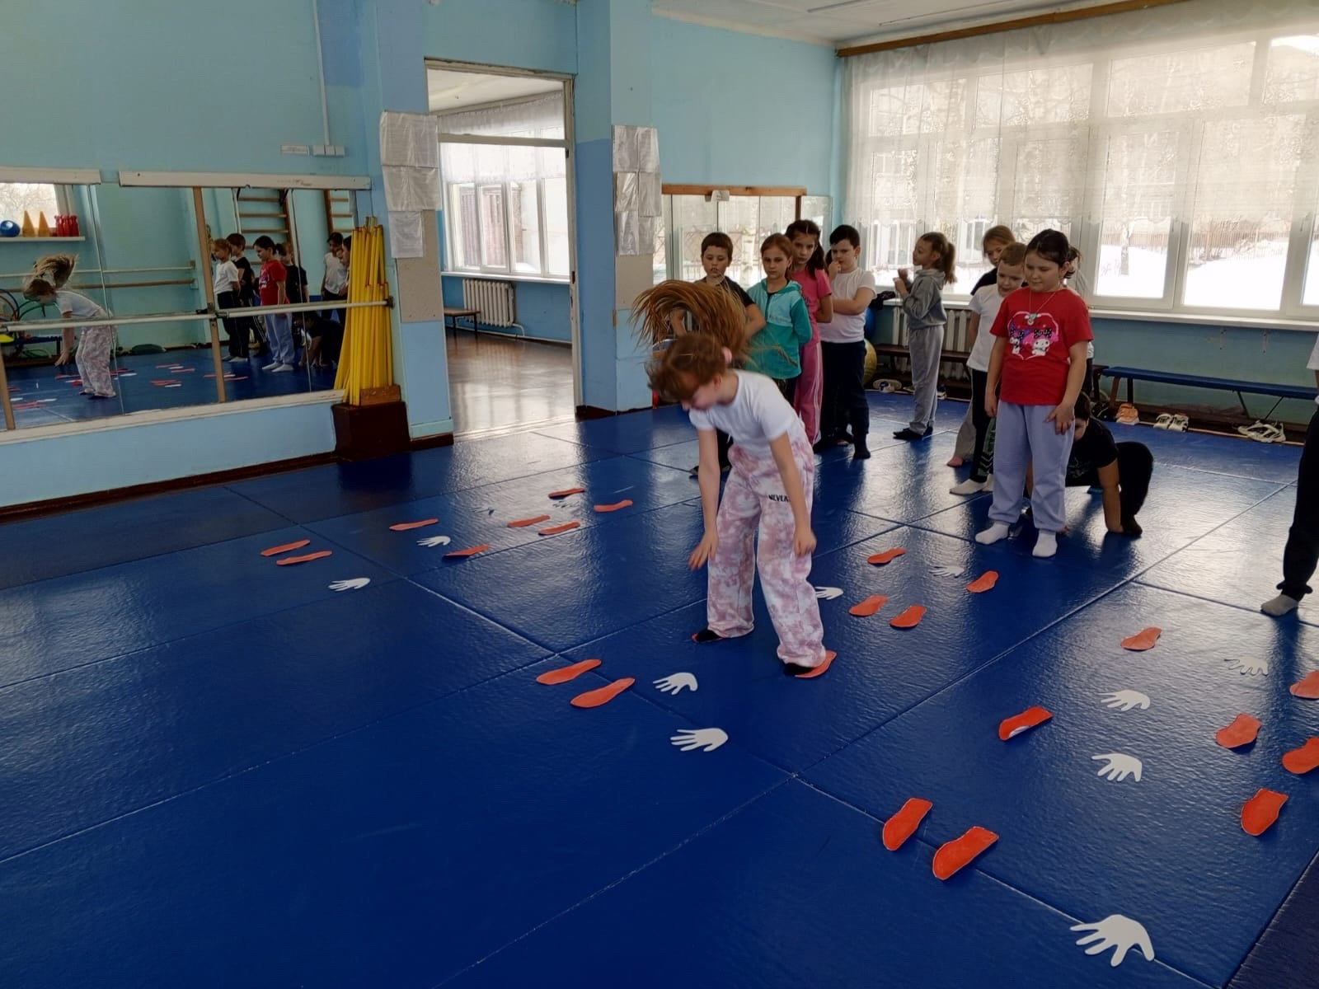
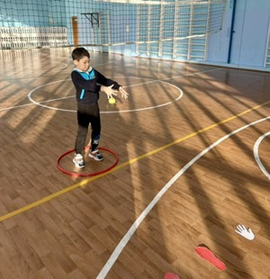
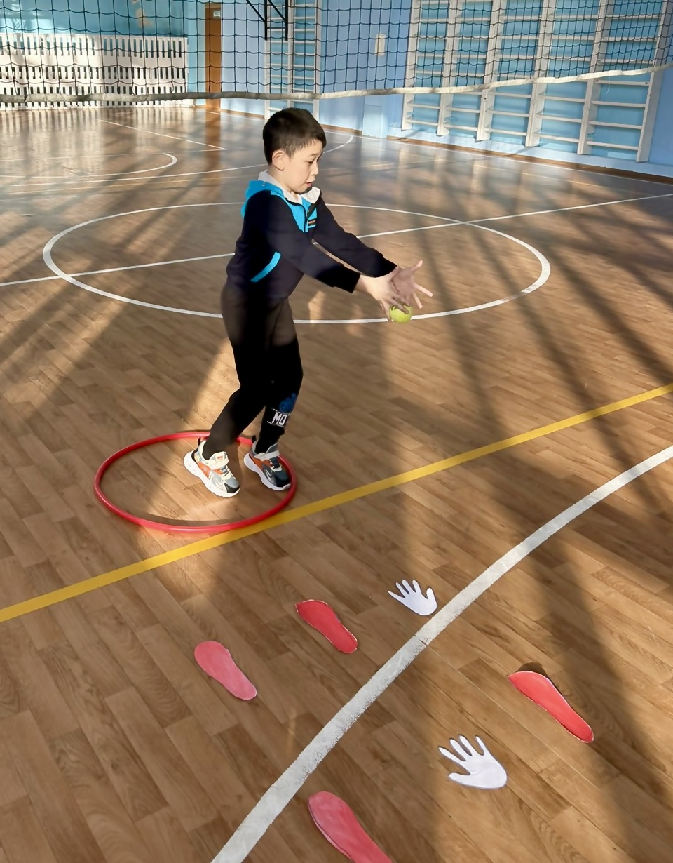
Лягушки: веселые прыжки и ловля «комара»
1
2
3
Лягушки-эстафеты
Роль "лягушки"
Лягушки в природе
Дети играют роль лягушек, прыгают и ловят "комаров" (теннисный мяч).
Изучение особенностей жизни и поведения лягушек.
Дети передвигаются «по-лягушачьи»

Slide 4
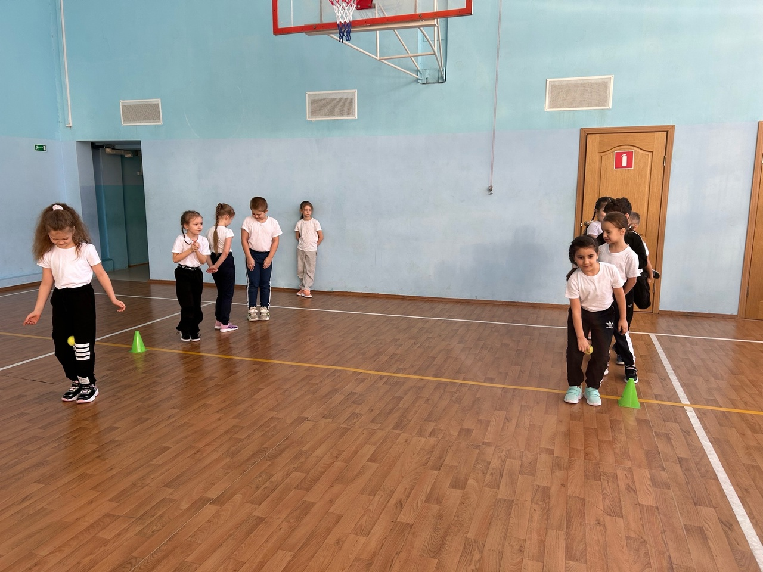
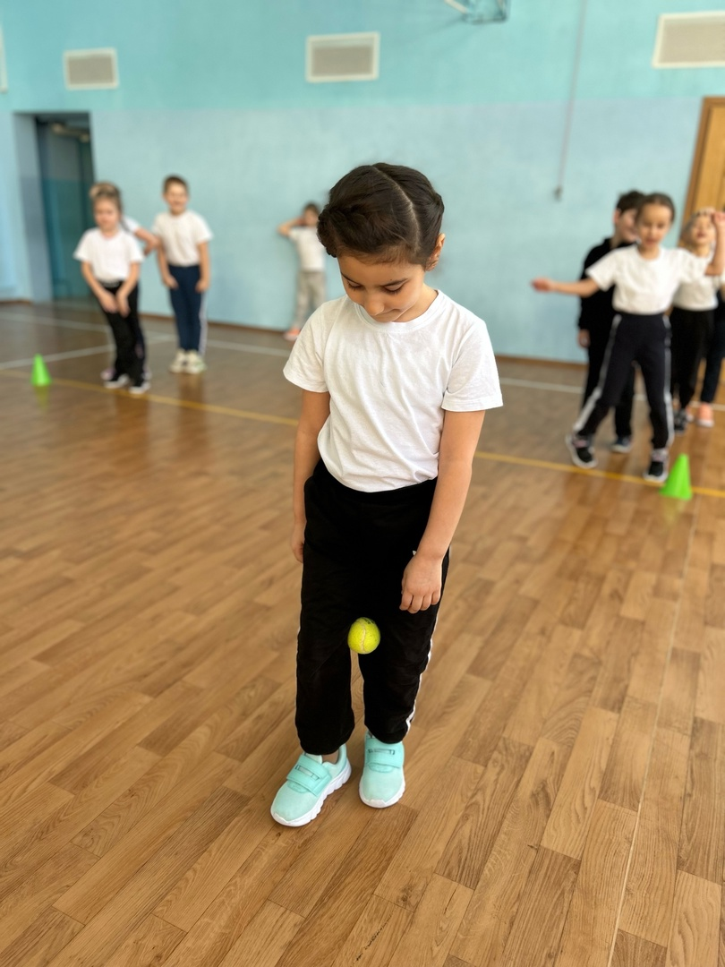
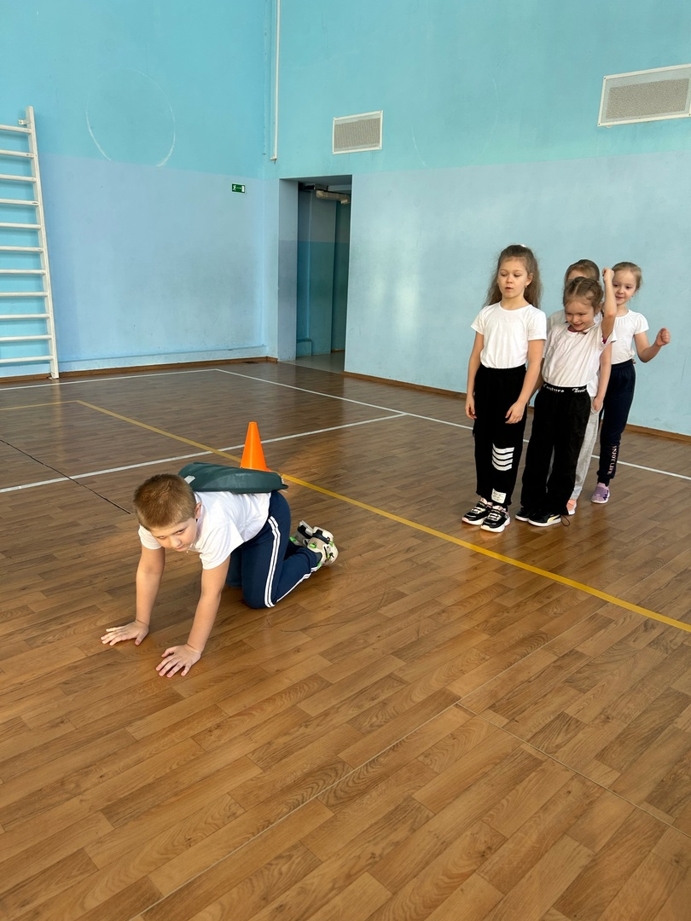
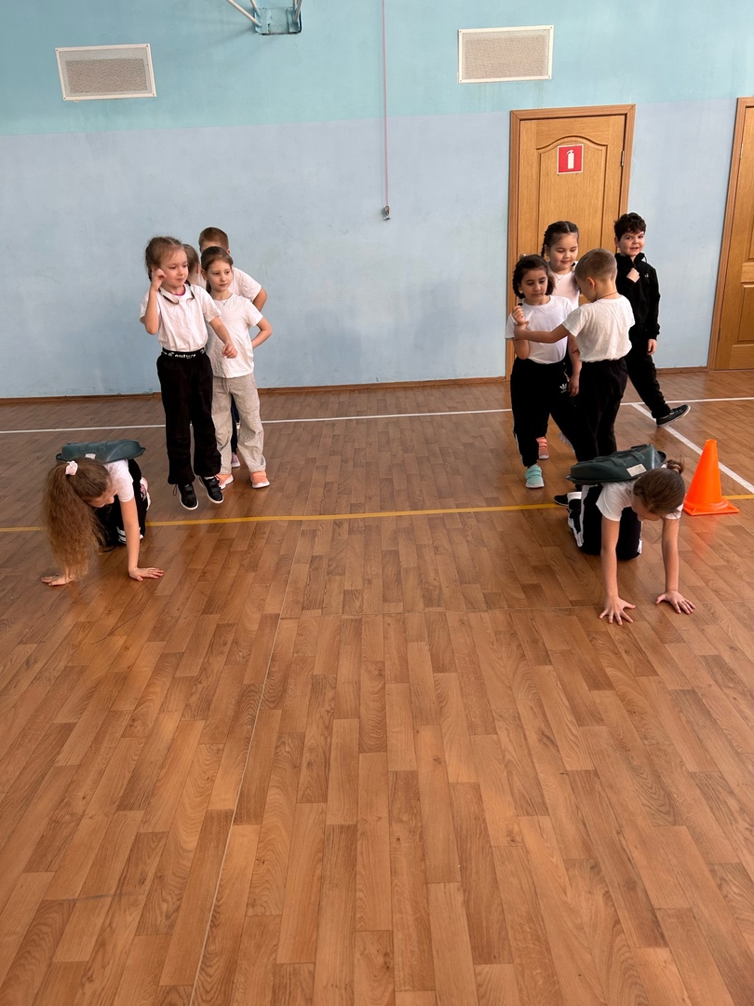
Изобразим пингвинов и черепах
Пингвины в действии
Черепахи-эстафеты
Дети изображают черепах, нося кузова на спине и передают друг другу.
Проведение эстафеты, во время которой участники переносят мячи.

Slide 5
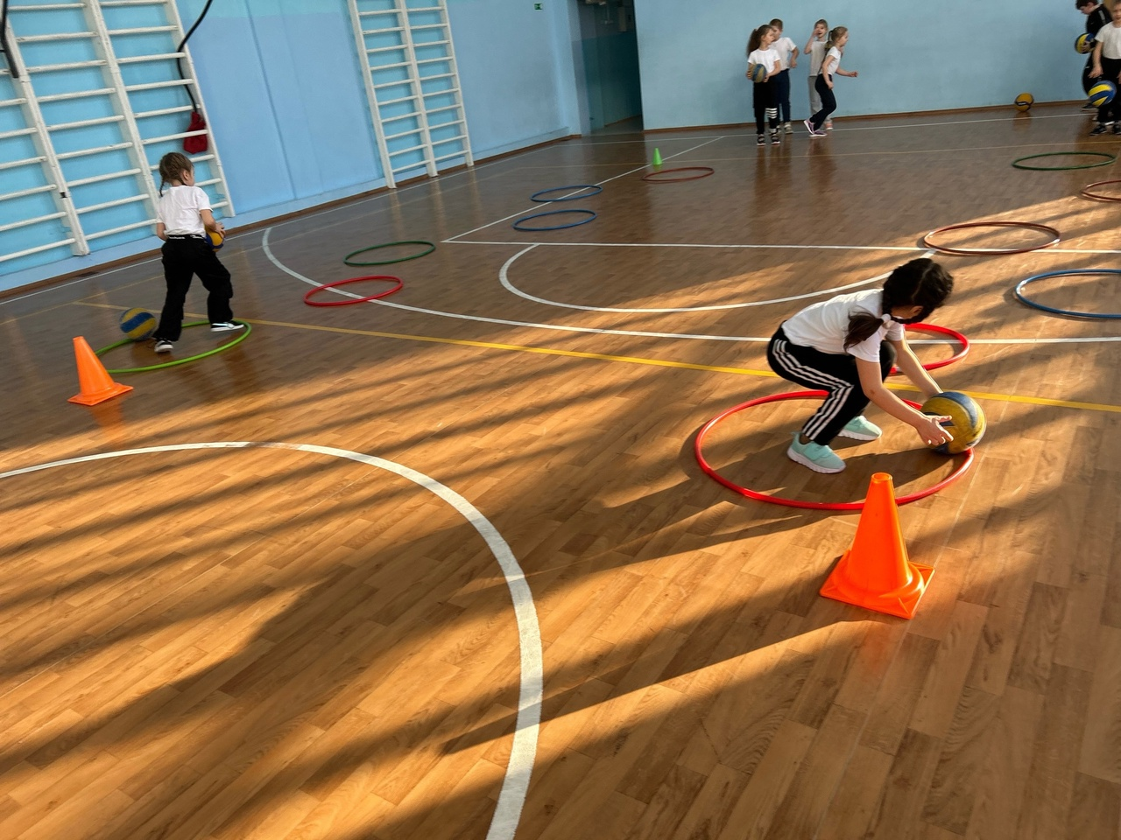
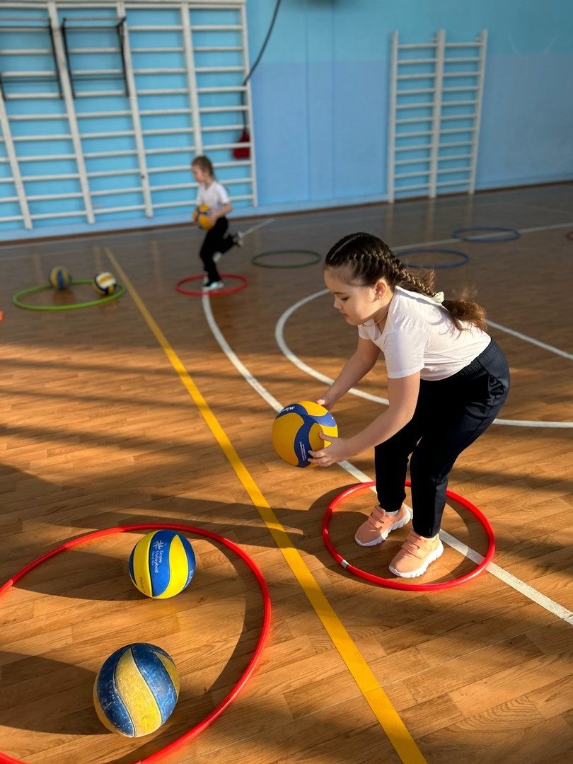
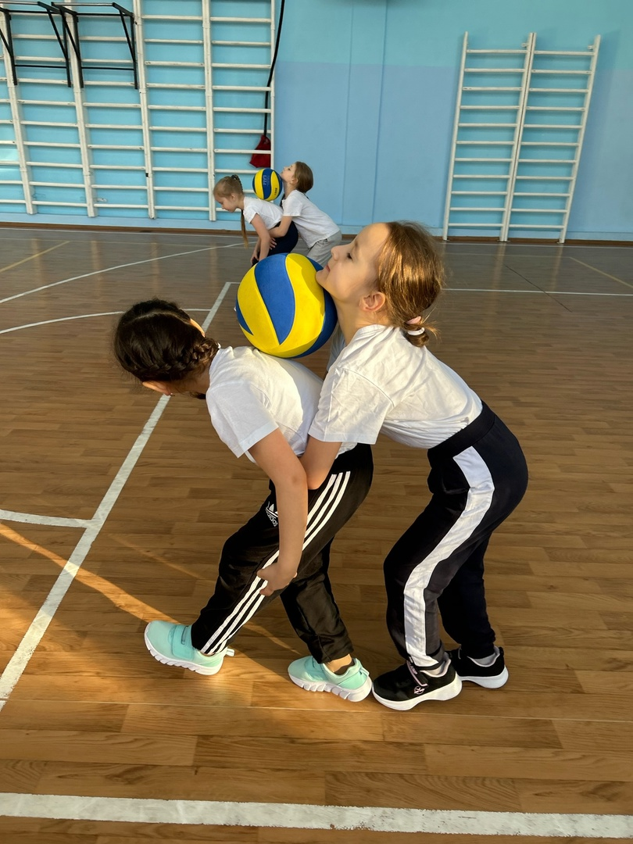
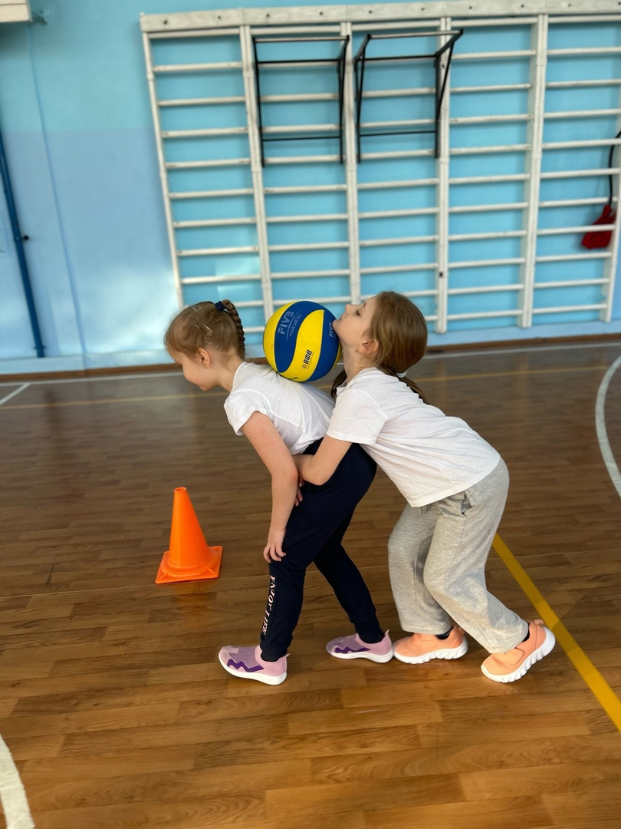
Белка и верблюд: подражание природе
Эстафета "Белочка несущая орех"
Эстафета "Верблюды"
Имитация белок, переносящих "орехи" через препятствия.
Игровое подражание верблюдам,
переносящим груз

Slide 6
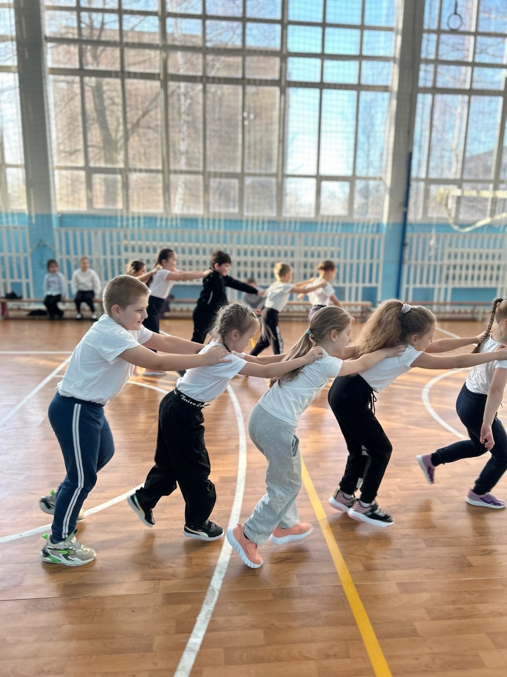
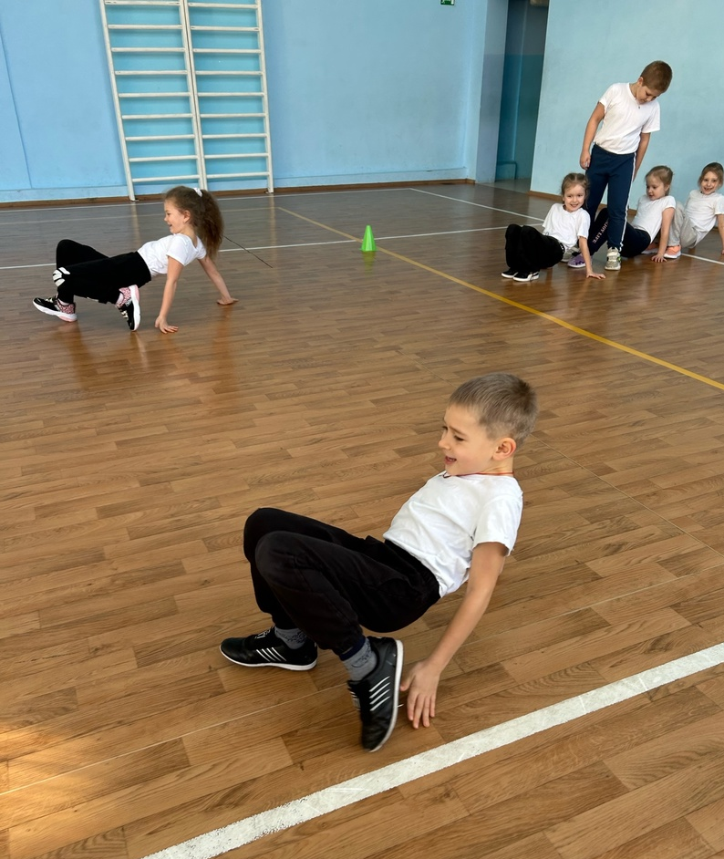
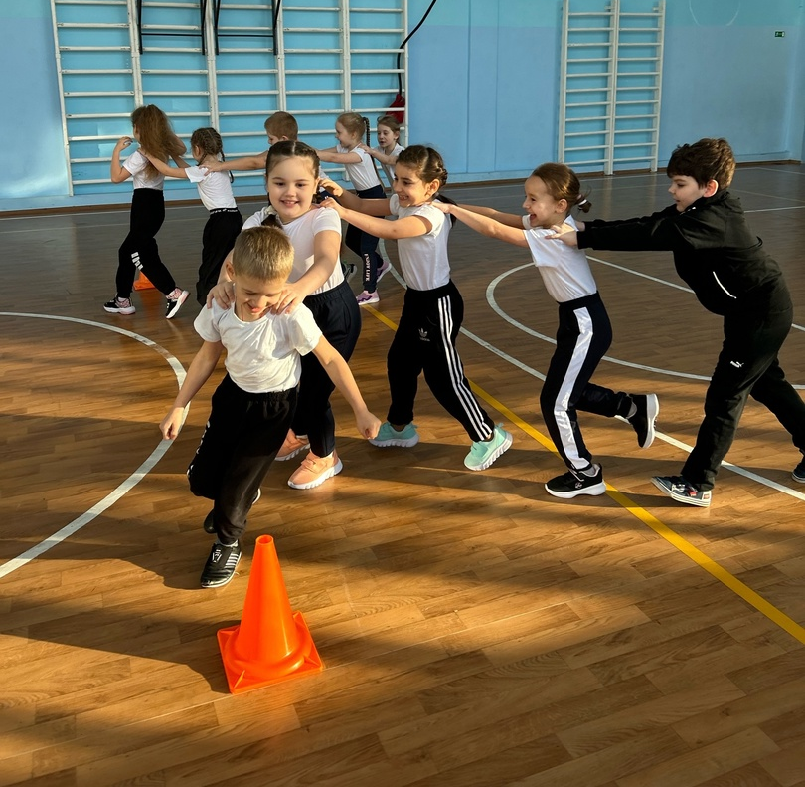
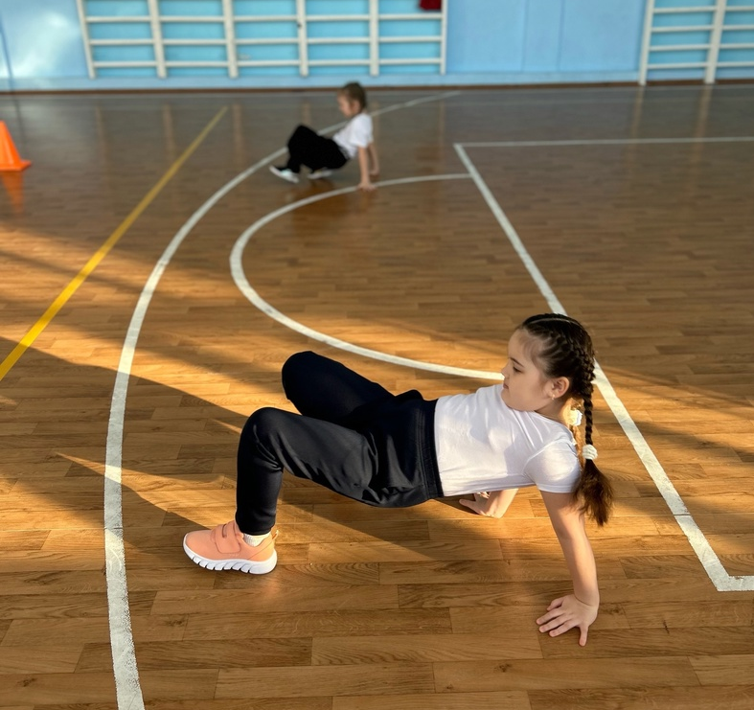
Сороконожка и рак: удивительная имитация
Имитация сороконожки
Эстафета "Рак, спасающийся от опасности"
Играя раков, дети передвигаются задом наперед, как настоящие раки.
Дети передвигаются вместе, подражая сороконожкам.

Slide 7
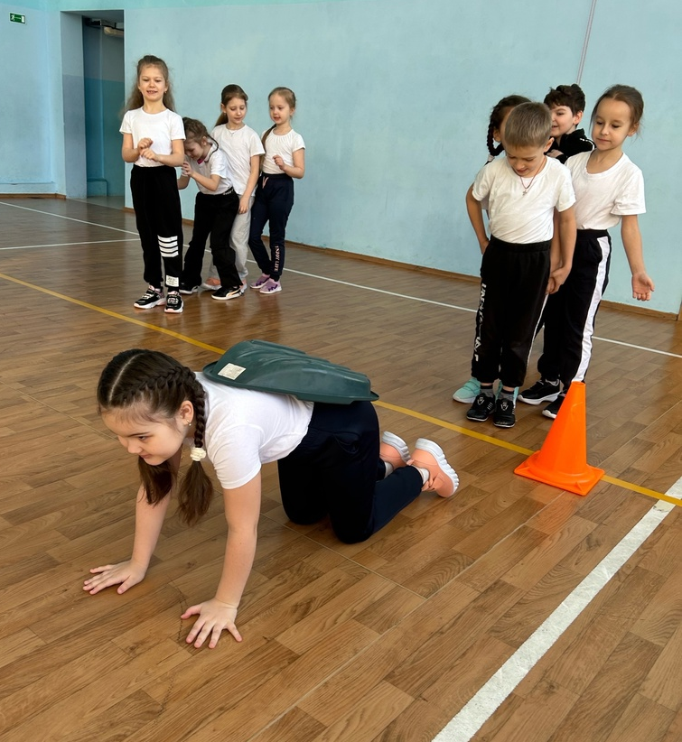
Получаем удовольствие и образование
1
Улучшение двигательных навыков
Взаимодействие, соревнование и улучшение физической
ловкости у детей.
2
Изучение природы и животных
Обогащение знаний о различных животных и их особенностях в игровой форме.
Развитие
Познание
Коллектив
Физический и интеллектуальный рост через игры.
Обогащение знаний о животном мире через имитацию и активности.
Создание командного духа и взаимодействие.

Slide 8
Спасибо!
Контакты: nastya-zagorskaya@yandex.ru
+79683953191

